Slide 1
Virtualización
IBM CP-40/CP-67
(1966)
Intel VT (Virtualization Technology)
(2006)
IBM LPARs
(2001)
AMD SVM (secure virtual machine)
(2006)
Solaris Zones
(2004)
Qemu
(2009)
KVM
(2007)
Xen
(2004)
VMWare
(1999)
FreeBSD Jails
(2000)
VirtualBox
(2007)
Java VM
(1995)

Slide 2
Concepto de virtualización
Hablamos de software que implementa abstracciones de recursos
computacionales físicos o lógicos. Mediante el cuál un mismo
recurso base (servidor, sistema operativo, storage, red, etc.)
puede actuar como múltiples recursos lógicos o virtuales.
Se aplica diferentes niveles, en particular nos referiremos a la
virtualización de sistemas operativo y a la virtualización de
plataforma en donde una computadora física puede actuar
como varias computadoras simultáneamente.

Slide 3
Concepto de virtualización
Virtualización de plataforma y sistema operativo:
Abstracción de todos los recursos de computación de un
guest (huésped) dentro de un host (anfitrión).
El sistema operativo nativo que corre el software de virtualización
es llamado el host. Es quién controla el hardware.
El sistema operativo virtualizado es llamado guest.
Pueden coexistir muchos guests en un mismo host.
Sin embargo no interfieren unos con otros.

Slide 4
Concepto de virtualización
Virtualización de plataforma y sistema operativo:
Hipervisor: monitor de máquina virtual es una plataforma que permite aplicar diversas técnicas de control de virtualización para utilizar, al mismo tiempo, diferentes sistemas operativos en una misma computadora.
Tipo 1 (nativo o “bare metal”): el hipervisor se ejecuta directamente sobre el hardware en modo kernel, es en sí mismo el SO host y administra a su vez los guest. Ej: XenServer, VMware ESX/ESXi.
Tipo 2 (hosted): el hipervisor es software que se ejecuta sobre el SO que controla el hardware. Las instrucciones privilegiadas nunca se ejecutan en el hardware real, son emuladas por el hypervisor cada vez que ocurren en el SO huésped. Ej. qemu, VMWare Workstation, VirtualBox, KVM.

Slide 5
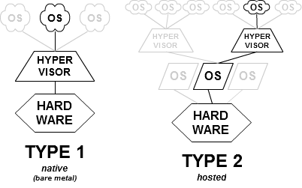
Concepto de virtualización
Robert P. Goldberg

Slide 6
Tipos de virtualización
Emulación
Consiste en la reproducción, mediante software, de la conducta
de todo el hardware. Ejemplo : QEMU
Ventajas : la máquina completamente emulada permite ejecutar
cualquier sistema operativo sin modificaciones.
Desventajas : Es necesario escribir emuladores para cada
dispositivo.
Esta forma de virtualización presenta la mayor fidelidad y
transparencia, pero performance limitada (emula todo por software).

Slide 7
Tipos de virtualización
Virtualización asistida por hardware
Consiste en el apoyo provisto por el hardware para funciones de
multiplexado de entrada/salida y manejo especial de memoria.
Ejemplo : KVM
Ventajas: buena performance y el hecho de poder correr en forma
virtualizada cualquier sistema operativo sin necesidad de modificarlo
.
Desventajas: se necesita contar con la capacidad necesaria en
el hardware.

Slide 8
Concepto de virtualización
Paravirtualización:
* Se modifica el SO guest que ejecuta “hypervisor calls” en lugar de instrucciones privilegiadas. Asi el hipervisor define la API diponible para un SO huésped.
*Las aplicaciones no sufren modificaciones.
* Usa modelo split drivers (drivers divididos). El host actúa en la parte inferior de los drivers, sobre los dispositivos físicos. Las máquinas virtuales, al efectuarse un requerimiento de entrada/salida, activan la mitad superior del driver y provocan un trap al hipervisor, que administra los pedidos y los deriva a la mitad inferior del driver. Los nuevos drivers permiten multiplexar entrada/salida entre los dispositivos físicos y una cantidad de dispositivos virtuales asociados.

Slide 9

Concepto de virtualización
Paravirtualización:
Ventaja principal: gran performance lograda frente a la emulación o virtualización completa.
Desventaja principal: se necesita modificar o instrumentar el código, tanto del sistema operativo host como de los guests. Sin embargo las aplicaciones siguen funcionando sin modificaciones.
Limitaciones:
El SO huésped no puede ejecutarse directamente sobre el hardware.
La variedad de hipervisores y la falta de una API standard complejiza el desarrollo de SO huéspedes modificados a tal fin.

Slide 10
Concepto de virtualización
Virtualización de Sistema Operativo (containers):
Cuando el Kernel permite múltiples ambientes de usuarios
aislados entre sí.
Ejemplos: LXC, FreeBSD Jails, Linux VServer, Virtuozzo,
Solaris Zones, OpenVZ, systemd-nspawn.
“Chroot r-evolution” (algo así como un nieto).

Slide 11
Concepto de virtualización
Virtualización de Sistema Operativo (containers):
* Podemos pensar los containers como “vms livianas”: podríamos hacer ssh, obtener un shell; tiene su propio conjunto de procesos; usuarios; instalar paquetes; ejecutar cosas como root.
* A diferencia de una vm: usa el kernel del host; no puede bootear
un sistema operativo distinto; no puede tener módulos propios; no
requiere de un init con PID 1; no requiere de syslog,cron,etc.
*En Linux hay soporte en el kernel: cgroups (cuánto puedo usar), namespaces (qué puedo ver: pid,users,net,mnt,etc..).

Slide 12
Ventajas de la virtualización
Permite aprovechar de manera simple recursos subutilizados.
Reducción de costos, consumo eléctrico y espacio.
Transparencia
Confiabilidad (la mayoría de las fallas son debidas a errores
en el software).
Seguridad.
Balanceo de carga y escalabilidad.

Slide 13
Ventajas de la virtualización
Aislación de aplicaciones.
Coexistencia de aplicaciones conflictivas entre sí en un mismo
hardware.
Migración de máquinas virtuales es más sencillo que migrar
proceso individuales.
Soporte para aplicaciones antiguas (legacy).
Muy útil para crear entornos de desarrollo.

Slide 14
Consolidación de Servidores
La consolidación de servidores es un enfoque para el uso eficiente
de los recursos de los servidores informáticos con el fin de reducir
el número total de servidores físicos que una organización requiere.
La práctica se desarrollada en respuesta al problema de la
proliferación de servidores, una situación en la que múltiples
servidores subutilizados ocupan más espacio y consume más
recursos del que pueden ser justificados por su carga de trabajo.

Slide 15
Virtual appliance /
Software appliance
Virtual appliance: imagen de una máquina virtual diseñada
para ser ejecutada por una plataforma de virtualización
(ej: VirtualBox, Xen, qemu, etc).
Software appliance: es una virtual appliance con una dada aplicación diseñada para correr dentro de dicha máquina virtual.
Es un modo alternativo de proveer software eliminando la
necesidad de instalación. Configuración, resolución de
dependencias de bibliotecas, etc. Reduce el costo involucrado en mantener aplicaciones con dependencias complejas.

Slide 16

QEMU - KVM
QEMU : Emulación http://wiki.qemu.org/Main_Page
Algunas Características
Emulación de máquinas completas especificas (por ej. El celular
de telefonía móvil Openmoko).
Emula diferentes CPUs (y por lo tanto distintas arquitecturas) : x86,
arm, sparc, ppc, mips ...
Emula diferentes dispositivos y periféricos de hardware : placas
de red, placas de sonido, usb, puertos seriales, paralelos, etc.
Usos
Ejecutar diferentes sistemas operativos
Ejecutar aplicaciones para arquitecturas diferentes al host.
Desarrollo y debugging del kernel Linux, distribuciones, u otras
aplicaciones que utilicen HW.

Slide 17
QEMU - KVM
QEMU : Emulación
Ejemplo de Instalación y Uso :
apt-get install qemu qemu-utils
qemu-img create disco.img 5G
qemu -cdrom ubuntu.iso -hda disco.img

Slide 18
QEMU - KVM
KVM : Virtualización Asistida por Hardware
http://www.linux-kvm.org/page/Main_Page
¿Qué es KVM?
KVM (Kernel-based Virtual Machine) es un módulo del kernel Linux
que permite a los programas en espacio de usuario utilizar
las extensiones de virtualización de algunos procesadores
(Intel VT or AMD-V).
El driver kvm del kernel Linux presenta un archivo de dispositivo llamado
/dev/kvm, para interactuar con el espacio de usuario.
QEMU puede utilizar estas extensiones de virtualización via KVM,
si el guest ejecutado por QEMU tiene la misma arquitectura que el host.

Slide 19
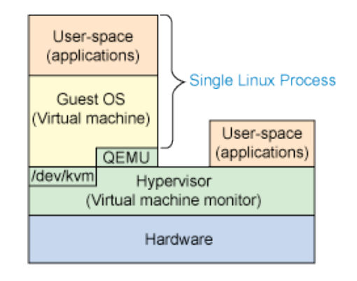
QEMU - KVM
KVM : Virtualización Asistida por Hardware

Slide 20
QEMU - KVM
KVM : Virtualización Asistida por Hardware
Ejemplo de Instalación y Ejecución :
apt-get install qemu-kvm
modprobe kvm
qemu-img create disco.img 5G
qemu-kvm -cpu phenom -cdrom ubuntu.iso -hda disco.img

Slide 21
QEMU - KVM
KVM : Virtualización Asistida por Hardware
Otro ejemplo de como utilizar KVM :
$ qemu-kvm -S -M rhel6.2.0 -cpu Conroe
-enable-kvm -m 2048 -smp 1,sockets=1,cores=1,threads=1 -name z-win7x86-1 -uuid e3e19b36-f6b7-4ab9-b604-1f8b5c471bda -smbios type=1,manufacturer=Red
Hat,product=RHEL,version=6Server-6.1.0.2.el6_1,serial=50C1C6F0-B18B-11DE-ADF1-00215EC7FC0C_00:1A:64:E7:0E:E0,uuid=e3e19b36-f6b7-4ab9-b604-1f8b5c471bda
-nodefconfig -nodefaults -chardev socket,id=charmonitor,path=/var/lib/libvirt/qemu/z-win7x86-1.monitor,server,nowait -mon chardev=charmonitor,id=monitor,mode=control -rtc
base=2011-08-04T06:17:36 -boot cdn -device virtio-serial-pci,id=virtio-serial0,max_ports=16,bus=pci.0,addr=0x6 -drive file=/rhev/data-center/6927f974-c6f6-482f-aca9-
907c4acc71a9/50027e48-6cb9-4345-9c7a-c22b41ad84d2/images/5ada0ef6-5f4a-40b8-ad92-cb6758de8536/c22f4e68-439b-4a87-8e22-bc7d8e2391f1,if=none,id=drive-ide0-0-
0,format=qcow2,serial=b8-ad92-cb6758de8536,cache=none,werror=stop,rerror=stop,aio=native -device ide-drive,bus=ide.0,unit=0,drive=drive-ide0-0-0,id=ide0-0-0 -drive
file=/rhev/data-center/6927f974-c6f6-482f-aca9-907c4acc71a9/e0acfcc8-c020-413e-84cd-a93cb0ab9b2d/images/11111111-1111-1111-1111-111111111111/RHEV-
toolsSetup_3.0_12.iso,if=none,media=cdrom,id=drive-ide0-1-0,readonly=on,format=raw -device ide-drive,bus=ide.1,unit=0,drive=drive-ide0-1-0,id=ide0-1-0 -drive file=/rhev/data-
center/6927f974-c6f6-482f-aca9-907c4acc71a9/50027e48-6cb9-4345-9c7a-c22b41ad84d2/images/f52621e0-8b1e-47af-809c-45de2aa697fc/f77b5dd2-3141-4ea7-84fa-
e8cfffe9cff9,if=none,id=drive-virtio-disk0,format=qcow2,serial=af-809c-45de2aa697fc,cache=none,werror=stop,rerror=stop,aio=native -device virtio-blk-
pci,bus=pci.0,addr=0x7,drive=drive-virtio-disk0,id=virtio-disk0 -netdev tap,fd=27,id=hostnet0 -device rtl8139,netdev=hostnet0,id=net0,mac=00:1a:4a:23:11:0b,bus=pci.0,addr=0x3
-netdev tap,fd=29,id=hostnet1,vhost=on,vhostfd=30 -device virtio-net-pci,netdev=hostnet1,id=net1,mac=00:1a:4a:23:11:0c,bus=pci.0,addr=0x4 -chardev
socket,id=charchannel0,path=/var/lib/libvirt/qemu/channels/z-win7x86-1.com.redhat.rhevm.vdsm,server,nowait -device virtserialport,bus=virtio-
Un ejemplo similar podría ser iniciado por XEN, o por otra solución
de virtualización. ¿Cómo administrar estas soluciones de virtualización
si todas trabajan de manera diferente?
¿Y si necesitamos ejecutar una nube de 1000 maquinas virtuales?

Slide 22
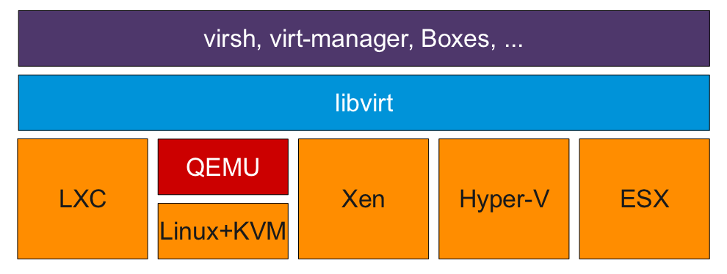
LIBVIRT
LibVirt es una biblioteca para administrar “invitados” (guest/dominios)
en un nodo (node/host). http://libvirt.org/
Permite que las aplicaciones de administración de virtualización, de alto nivel,
puedan ser utilizadas con cualquier hypervisor.
LibVirt esta compuesto de una biblioteca y un “daemon”, el cual puede
ser accedido remotamente.

Slide 23
LIBVIRT
Por lo tanto, libvirt presenta una API para realizar tareas de administración
de dominios (guests).
Por ejemplo para crear, monitorear, controlar, migrar y
pausar dominios; dentro de los limites que el hipervisor siendo utilizado
presente para las operaciones. Las aplicaciones en alto nivel utilizan la
misma API para acceder a diferentes hipervisores.

Slide 24
LIBVIRT – virt-manager
Libvirt no puede ser utilizado de manera aislada :
o escribimos una aplicación que utilice la biblioteca o
utilizamos algún programa ya existente, ej: virt-manager
(programa gráfico) o virsh (linea de comandos)
El programa "Virtual Machine Manager" (virt-manager) es
una aplicación gráfica para administrar maquinas virtuales
Utiliza libvirt, por lo tanto puede utilizar diferentes hipervisores
(por ejemplo kvm, xen, etc).
Permite crear, editar, ejecutar y apagar maquinas virtuales.
Presenta una vista resumida de los dominios en ejecución,
y estadísticas de performance y de utilización de recursos.
http://virt-manager.org/

Slide 25
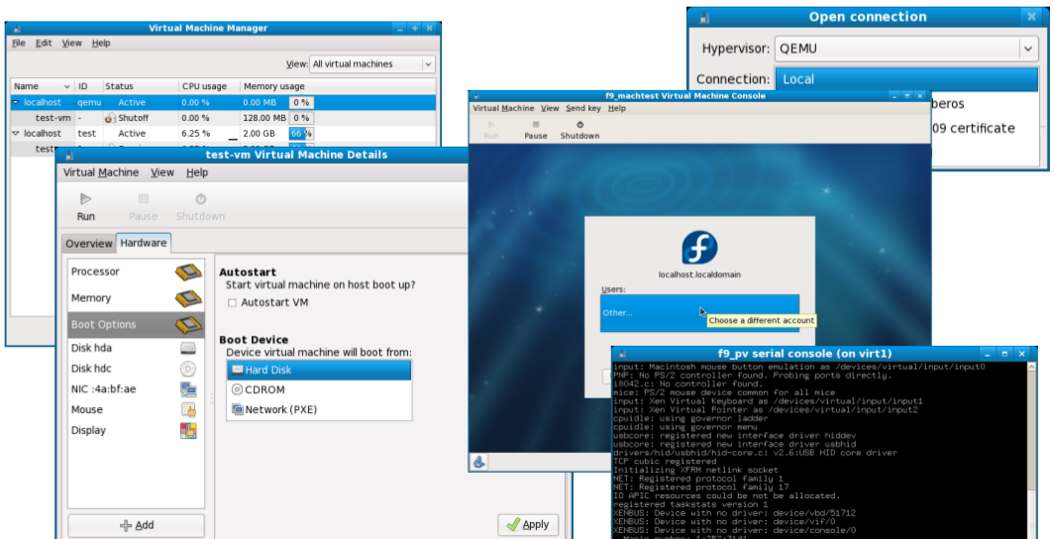
LIBVIRT – virt-manager

Slide 26
LIBVIRT – Visualización de Datacenters
Virt-manager es una solución elegante para administrar varios dominios,
pero no es útil como solución a gran escala (Large-scale virtualización
solutions)
¿Cómo Administrar decenas de miles de maquinas virtuales? ¿Y que
posiblemente deban ser accedidas desde cientos (o miles?) de hosts?
Soluciones de virtualización a escalas gigantes esta fuera del alcance
de este curso, pero aquí hay algunas referencias :
OpenNebula, OpenStack Compute (Nova) : Cloud deplyment
Ganeti :Distributed cluster, replicated storage
OVirt : Datacenter virtualization, VDI
OVirt es una aplicación web de administración de un datacenter virtual.
Es desarrollado por Red Hat y utiliza libvirt. http://www.ovirt.org/

Slide 27
¿preguntas?

